Slide 1
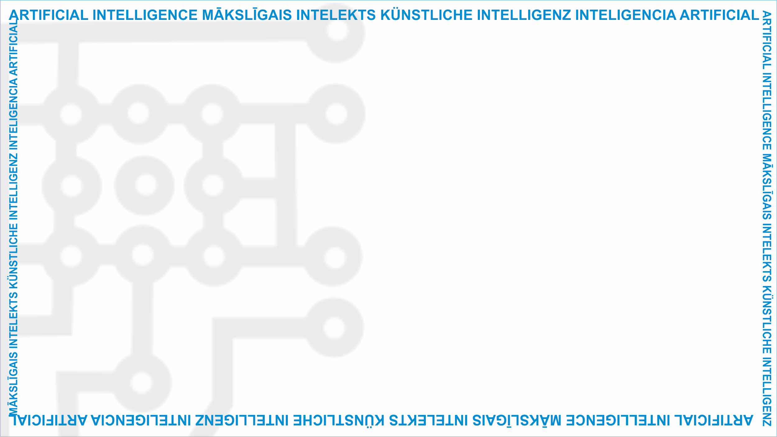
ArtIn Future – Ética en Inteligencia Artificial
Módulo: ¿Qué es la IA?
Unidad: Introducción a la inteligencia artificial
Alumnos objetivo: alumnos de noveno grado (14-15 años)
Desarrollado por:
BEST Institut für berufsbezogene Weiterbildung und Personaltraining GmbH

Slide 2
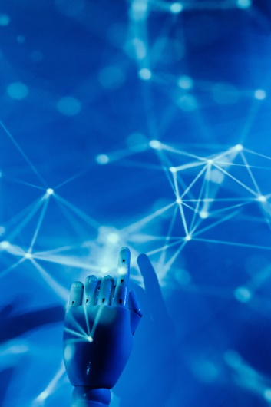
¿Qué es la inteligencia artificial?
La inteligencia artificial (IA) es una inteligencia no humana.
Es la capacidad de una máquina para pensar, aprender, planificar o tomar decisiones de manera similar a los humanos.
Lección de unidad
1.1 Introducción a la inteligencia artificial
Fuente: https://www.pexels.com/photo/robot-s-hand-on-a-blue-background-8386437//
Este proyecto ha sido financiado con el apoyo de la Comisión Europea bajo el Programa Erasmus+.
Esta publicación solo refleja los puntos de vista del autor, y la Comisión no se hace responsable de ninguna
uso que pueda hacerse de la información contenida en el mismo. (2020-1-DE02-KA226-VET-00813)

Slide 3
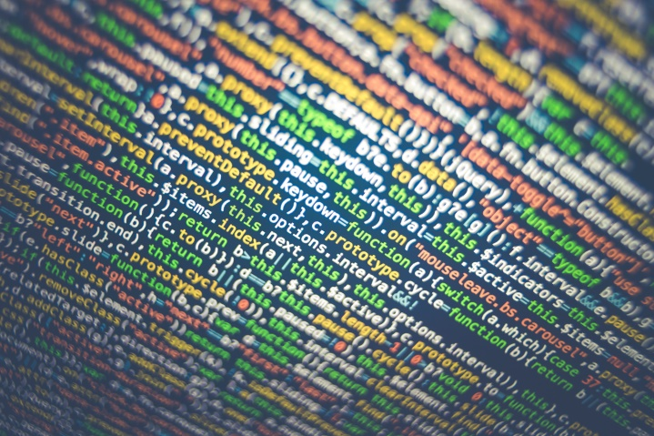
¿Qué es la IA?
La inteligencia artificial puede recopilar datos, analizarlos, aprender de ellos y hacer decisiones en base a los conocimientos que tiene.
A diferencia de los humanos, que solo pueden procesar pequeñas cantidades de información, la IA puede trabajar con una gran cantidad de información.
1.1 Introducción a la inteligencia artificial
Fuente: https://www.pexels.com/photo/green-and-yellow-printed-textile-330771/
Este proyecto ha sido financiado con el apoyo de la Comisión Europea bajo el Programa Erasmus+.
Esta publicación solo refleja los puntos de vista del autor, y la Comisión no se hace responsable de ninguna
uso que pueda hacerse de la información contenida en el mismo. (2020-1-DE02-KA226-VET-00813)

Slide 4
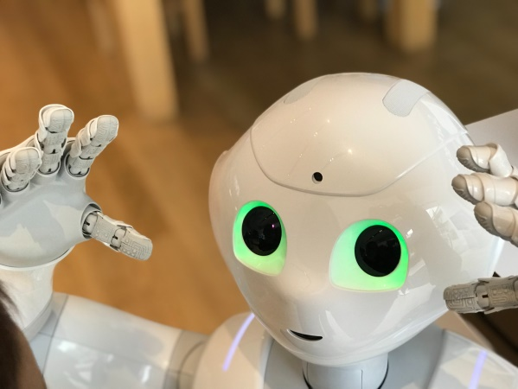
Historia de la IA
La idea de la inteligencia artificial se remonta a la década de 1950, cuando Alan Turing, un famoso científico informático británico, mencionó por primera vez las "máquinas pensantes".
1.1 Introducción a la inteligencia artificial
Fuente: https://www.pexels.com/photo/close-up-shot-of-a-white-robot-6019019/
Este proyecto ha sido financiado con el apoyo de la Comisión Europea bajo el Programa Erasmus+.
Esta publicación solo refleja los puntos de vista del autor, y la Comisión no se hace responsable de ninguna
uso que pueda hacerse de la información contenida en el mismo. (2020-1-DE02-KA226-VET-00813)

Slide 5
Historia de la IA
Basado en las ideas de Turing, John McCarthy, Marvin Minsky, Nathaniel Rochester y Claude Shannon acuñaron el término "inteligencia artificial" en 1956.
Ese mismo año, este grupo de informáticos estadounidenses fundó la IA como disciplina académica también.
1.1 Introducción a la inteligencia artificial
Este proyecto ha sido financiado con el apoyo de la Comisión Europea bajo el Programa Erasmus+.
Esta publicación solo refleja los puntos de vista del autor, y la Comisión no se hace responsable de ninguna
uso que pueda hacerse de la información contenida en el mismo. (2020-1-DE02-KA226-VET-00813)

Slide 6
IA hoy
La inteligencia artificial ha progresado significativamente en el siglo XXI ^{con} respecto a sus inicios.
Hoy en día, no solo es capaz de recopilar y procesar una gran cantidad de información y trabajar de forma autónoma, pero también puede adaptar su comportamiento analizando de forma independiente sus acciones anteriores .
1.1 Introducción a la inteligencia artificial
Fuente: https://pixabay.com/de/illustrations/fragezeichen-k%c3%bcnstliche-intelligenz-6786623/
Este proyecto ha sido financiado con el apoyo de la Comisión Europea bajo el Programa Erasmus+.
Esta publicación solo refleja los puntos de vista del autor, y la Comisión no se hace responsable de ninguna
uso que pueda hacerse de la información contenida en el mismo. (2020-1-DE02-KA226-VET-00813)

Slide 7
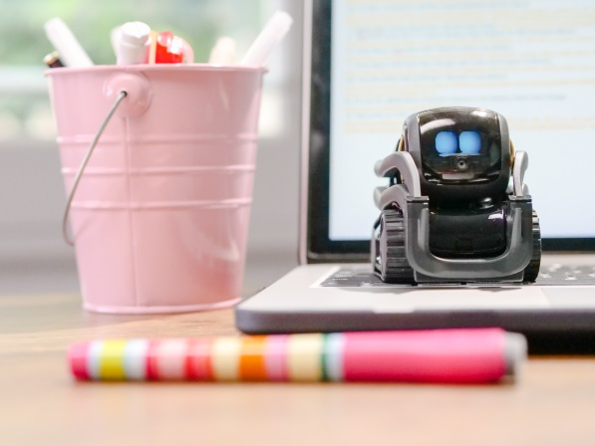
Tipos de IA
Según la forma que adopte, existen dos tipos de IA:
Software AI: asistentes virtuales, motores de búsqueda, software de análisis de imágenes o sistemas de reconocimiento de voz y lenguaje.
IA 'incorporada': en robots, automóviles autónomos, drones o Internet de las cosas.
1.1 Introducción a la inteligencia artificial
Fuente: https://www.pexels.com/photo/miniature-toy-robot-on-top-of-laptop-s-keyboard-8566458/
Este proyecto ha sido financiado con el apoyo de la Comisión Europea bajo el Programa Erasmus+.
Esta publicación solo refleja los puntos de vista del autor, y la Comisión no se hace responsable de ninguna
uso que pueda hacerse de la información contenida en el mismo. (2020-1-DE02-KA226-VET-00813)

Slide 8
Tipos de IA
Según su capacidad de rendimiento, existen:
Inteligencia estrecha débil o artificial (ANI)
Inteligencia general fuerte o artificial (AGI)
Superinteligencia artificial (ASI)
1.1 Introducción a la inteligencia artificial
Fuente: https://www.pexels.com/photo/person-pointing-numeric-print-1342460/
Este proyecto ha sido financiado con el apoyo de la Comisión Europea bajo el Programa Erasmus+.
Esta publicación solo refleja los puntos de vista del autor, y la Comisión no se hace responsable de ninguna
uso que pueda hacerse de la información contenida en el mismo. (2020-1-DE02-KA226-VET-00813)

Slide 9
Actividad de grupo
Pero, ¿qué son ANI, AGI y ASI? Divídanse en tres equipos para aprender más sobre estos tipos de IA. Cada equipo debe investigar una de estas IA. Presenta tu investigación a toda la clase una vez que hayas terminado.
1.1 Introducción a la inteligencia artificial
Fuente: https://www.pexels.com/photo/group-of-people-sitting-on-chair-5212687/
Este proyecto ha sido financiado con el apoyo de la Comisión Europea bajo el Programa Erasmus+.
Esta publicación solo refleja los puntos de vista del autor, y la Comisión no se hace responsable de ninguna
uso que pueda hacerse de la información contenida en el mismo. (2020-1-DE02-KA226-VET-00813)

Slide 10
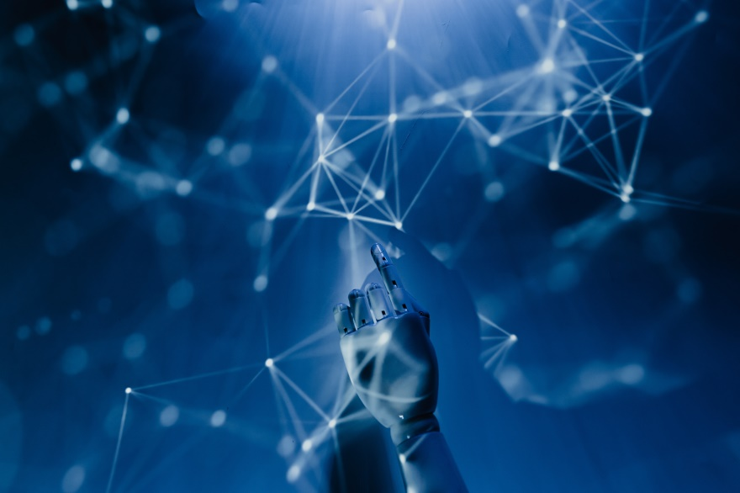
¿Preguntas o comentarios?
1.1 Introducción a la inteligencia artificial
Fuente: https://www.pexels.com/photo/robot-pointing-on-a-wall-8386440/
Este proyecto ha sido financiado con el apoyo de la Comisión Europea bajo el Programa Erasmus+.
Esta publicación solo refleja los puntos de vista del autor, y la Comisión no se hace responsable de ninguna
uso que pueda hacerse de la información contenida en el mismo. (2020-1-DE02-KA226-VET-00813)

Slide 11
Comida para el pensamiento
¿Cuánto sabías sobre IA antes de la clase?
¿Cuáles son sus pensamientos sobre el futuro de la IA?
¿Crees que somos capaces de desarrollar una IA que sea más poderosa que la inteligencia humana?
1.1 Introducción a la inteligencia artificial
Este proyecto ha sido financiado con el apoyo de la Comisión Europea bajo el Programa Erasmus+.
Esta publicación solo refleja los puntos de vista del autor, y la Comisión no se hace responsable de ninguna
uso que pueda hacerse de la información contenida en el mismo. (2020-1-DE02-KA226-VET-00813)

Slide 12
Otras lecturas
Para darle más información sobre la IA:
IA en pocas palabras: https://www.techopedia.com/definition/190/artificial-intelligence-ai
AI – definición y terminología:
https://towardsdatascience.com/artificial-intelligence-ai-terms-simply-explained-745c4734dc6c
Vídeos sobre IA:
Inteligencia artificial en 5 minutos: https://www.youtube.com/watch?v=ad79nYk2keg
IA y su futuro: https://www.youtube.com/watch?v=SN2BZswEWUA
Lección de unidad
1.1 Principios éticos y su relevancia para las TIC y la IA
Este proyecto ha sido financiado con el apoyo de la Comisión Europea bajo el Programa Erasmus+.
Esta publicación solo refleja los puntos de vista del autor, y la Comisión no se hace responsable de ninguna
uso que pueda hacerse de la información contenida en el mismo. (2020-1-DE02-KA226-VET-00813)

Slide 13
Sitio web del proyecto: www.ai-future-project.eu
Página de Facebook: facebook.com/artin-future

